Slide 1
게임 기획안
최승호

Slide 2
개요
게임설명
설명(이름, 주제, 장르, 플랫폼 등..)
게임 플로우 차트
기본 룰 및 시스템
캐릭터와 등장요소
그래픽 컨셉
UI
메인 화면
로딩 화면
메인 게임 UI
에디터
맵 에디터

Slide 3
게임 설명
이름 : Primitive Survival
소재 : 도형, 생존, 조합
시점 : 2D 시점
장르 : 생존 / 성장 / 조합 / 싱글 플레이
플랫폼 : PC Standalone & Android

Slide 4
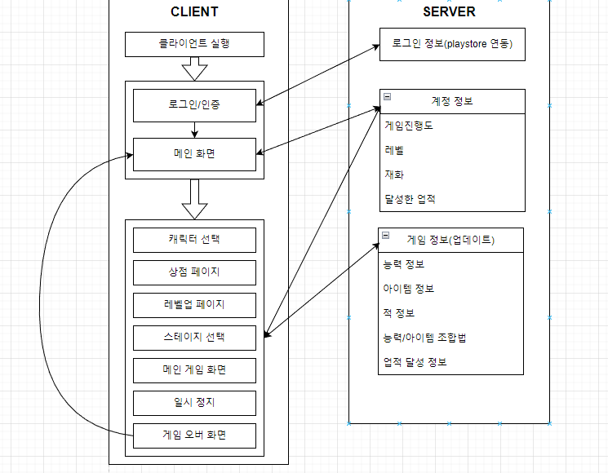
시스템 플로우 차트

Slide 5
기본 룰 및 시스템
적들은 특별한 투사체를 발사하지는 않는다.
적들은 언제나 플레이어를 향해 이동한다.
적들은 죽으면 일정 확률로 경험치 구슬과 아이템들을 떨어뜨린다.
적들은 플레이어와 부딪힐 경우 자폭하며 플레이어에게 데미지를 주고 소멸한다.
플레이어 조작은 이동만 가능하다.
플레이어의 공격은 자동으로 실행된다.
플레이어는 레벨업과 아이템 획득 시 잠시 무적과 동시에 게임이 일시정지 되며 아이템/능력 선택화면이 활성화 된다.
적들의 능력치는 플레이어의 생존 시간에 비례하여 점점 강해진다.
능력들과 아이템은 조합을 통하여 특수한 능력을 발휘할 수 있다.

Slide 6
캐릭터
캐릭터와 등장요소

Slide 7
적
캐릭터와 등장요소

Slide 8
아이템
캐릭터와 등장요소

Slide 9
스테이지
캐릭터와 등장요소

Slide 10
캐릭터 & 적
그래픽 컨셉

Slide 11
스테이지
그래픽 컨셉

Slide 12
메인화면
UI

Slide 13
로딩화면
UI

Slide 14
메인 게임 UI
UI

Slide 15
맵 에디터
에디터

